Slide 1
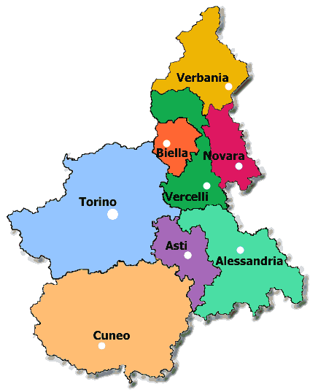
Rete regionale delle scuole che promuovono salute : riferimenti.
Scuola Capofila :
IC Tommaseo - DS Lorenza Patriarca
Ref. UST : Annamaria Capra
ASL : Rosa D’Ambrosio
Scuola Capofila : da confermare
Ref. UST :
Angela Fossati (VC)
Gabriella Colla (NO)
Monica Pisu (BI)
ASL : Raffaella Scaccioni
Scuola Capofila :
IC M.L.King – Grugliasco
DS Elena Sorrisio
Ref. UST : Sara Coccolo
ASL : Giorgio Bellan
Scuola Capofila : da confermare
Ref. UST :
Martina Gado (AT)
Marina Ferrando (AL)
ASL : Mauro Brusa
Gruppo di lavoro del GTR
(Gruppo Tecnico Regionale)
Ref Salute USR : Daniela Pinna
daniela.pinna@istruzione.it
0115163625
Ref. UST : Sara Coccolo Annamaria Capra
sostegnotorino@istruzione.it
Dors : Simonetta Lingua
simonetta.lingua@dors.it
Elena Coffano
elena.coffano@dors.it
ASL : Maria Grazia Tomaciello
mariagrazia@tomaciello@aslcn1.it
Scuola Capofila :
ITC BONELLI - Cuneo - DS Paolo Romeo
Ref. Salute UST : Marcello Strizzi
Repes ASLCN1 : Maria Grazia Tomaciello

